Slide 1
Реферат на тему:
“Процессы клеточного старения можно замедлить!”
Презентация подготовлена ученицей 9 класса «В» Ефремовой Ириной
Руководитель Шалимова Елена Георгиевна

Slide 2
Актуальность
В настоящее время научные возможности воздействия на клетку и процессы развиваются с каждым днем и открывают массу возможностей изменения запрограммированной жизни клетки.

Slide 3
Проблема
Проблемами старения живых организмов с давних времен занимались
биогеронтологи. Но причины старения долгое время были непонятны.
Я хотела бы изучить каким образом происходит старение на клеточном уровне

Slide 4
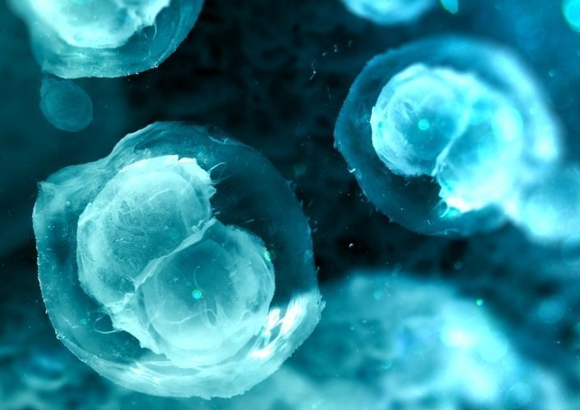
Цель
Моей целью является изучить как можно подробно процессы, которые происходят в организме, а именно в клетках, во время старения.

Slide 5
Задачи
Я хочу разобраться, что именно подразумевают, под процессами клеточного старения, какие есть теории связанные с протеканием старения, как именно проходить процесс старения.
Я хочу рассмотреть пути, которыми ученые предлагают обходить старение или его замедлять каким-то образом
Я хочу выяснить зачем изучать процесс старение, и какие функции существуюту процесса старения клеток и организма.

Slide 6
Оглавление
Введение ( 3 )
1.Теории старения ( 4 )
2. Известные способы замедления старения ( 10 )
3. Заключение( 16 )
Список литературы( 18 )

Slide 7
Глава 1. “Теории старения.”
В первой главе я рассматриваю
теории связанные с протеканием старения
как проходит процесс старения
что подразумевают, под процессами клеточного старения.

Slide 8
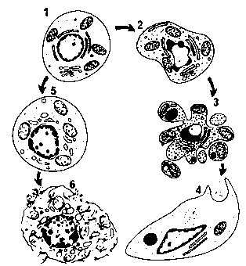
Глава 2. “Известные способы замедления старения”
Во второй главе я рассматриваю основные пути, которыми ученые предлагают обходить старение или его замедлять каким-то образом.

Slide 9
Глава 3. “Заключение”
Помимо подведения итогов, в заключении я делаю вывод:
зачем изучать процесс старение
какие функции есть у процесса старения клеток и организма

Slide 10
Источники
А.А.Москалев “Старение и гены”
Л. Хейфлик “Смертность и бессмертие на клеточном уровне” // Биохимия, 1997, том 62, вып. 11, с. 1380-1393
Б. Албертс, Д. Брей, Дж.Льюис, М.Рэфф, К. Робертс, Дж.Уотсон “Молекулярная биология клетки” (1994 год)
http://sciencevsaging.org/fr

